Slide 1

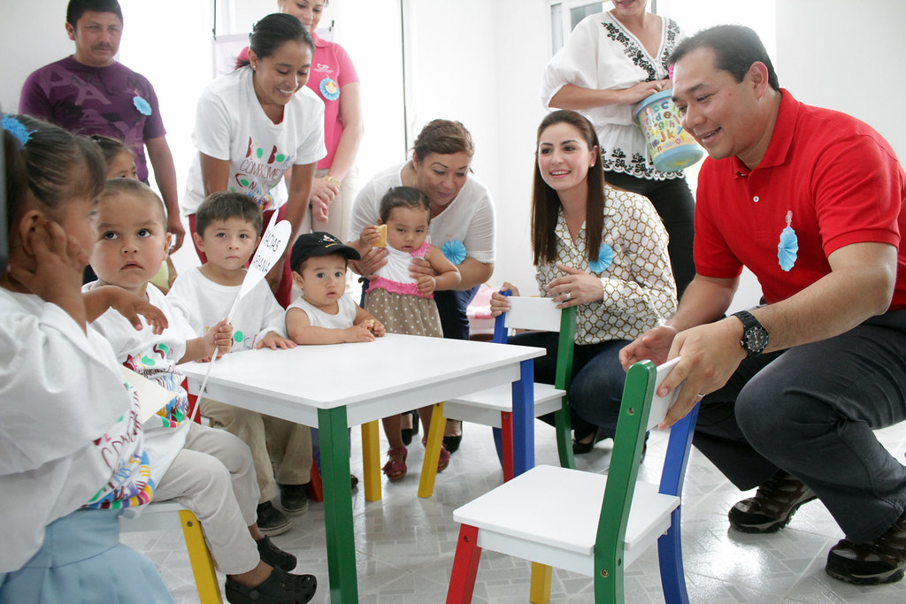

PROTOCOLO
ATENCIÓN EN MENOR DE 6 AÑOS
Esta foto de Autor desconocido está bajo licencia CC BY

Slide 2

INTRODUCCION
Este protocolo, elaborado por la Secretaría de Salud Pública de la Alcaldía de Manizales, se enfoca en la Atención integral a la Primera Infancia a través de la estrategia Comunidades con Autocuidado Promotoras de Salud (CAPS) orientado a disminuir la morbilidad y mortalidad infantil.
La primera infancia es crucial para el desarrollo integral del niño, ya que en esta etapa se forman habilidades fundamentales que influirán en su aprendizaje, comportamiento y salud a lo largo de su vida.

Slide 3

PRIMERA INFANCIA ETAPA CRUCIAL
FACTORES DE RIESGO
ABORDAJE INTEGRAL
No consumo de leche materna
Inadecuadas prácticas de alimentación
Esquema de vacunación incompleto
Bajo peso al nacer - Alteraciones Nutricionales (desnutrición),
Prácticas inadecuadas de higiene personal y de la vivienda
conjunto de acciones que se coordinan para satisfacer las necesidades de los niños y niñas. Esto incluye su bienestar físico y mental, su desarrollo y aprendizaje desde la Gestación hasta los 6 años

Slide 4
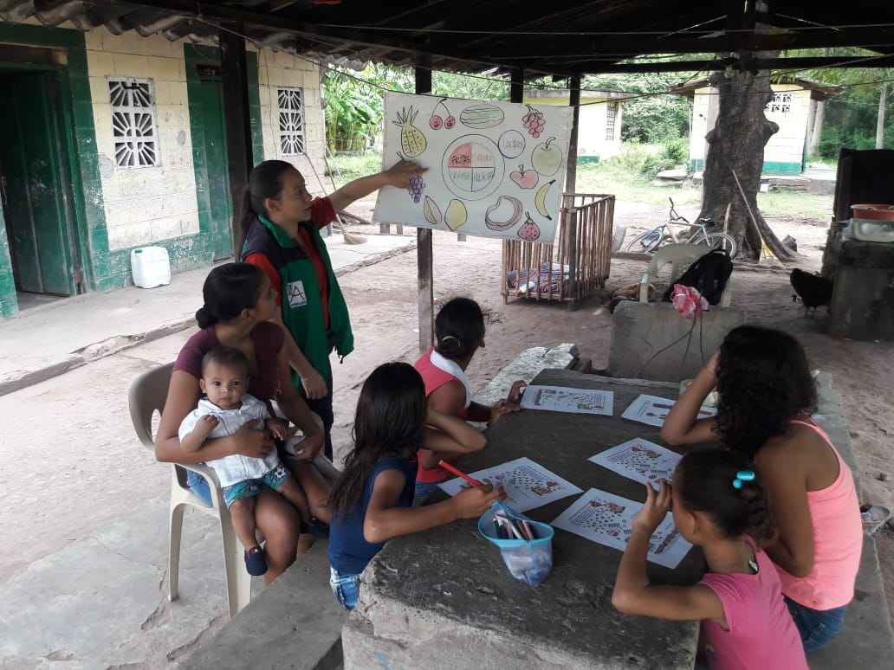

OBJETIVO Y ÁMBITO DE APLICACIÓN
Objetivo General
estandarizar la atención e intervención por parte del equipo interdisciplinario con el fin de generar capacidades en autocuidado y gestión del riesgo a nivel individual, familiar y comunitario para favorecer el adecuado crecimiento y desarrollo de los niños y niñas menores de 6 años.
Ámbito de Aplicación
Este protocolo se aplica por el Equipo Móvil de Salud de la Estrategia CAPS en el entorno hogar y comunitario, en los micro territorios priorizados.
Población Diana
Comunidad y familias con niños menores de 6 años de los sectores priorizados por CAPS

Slide 5


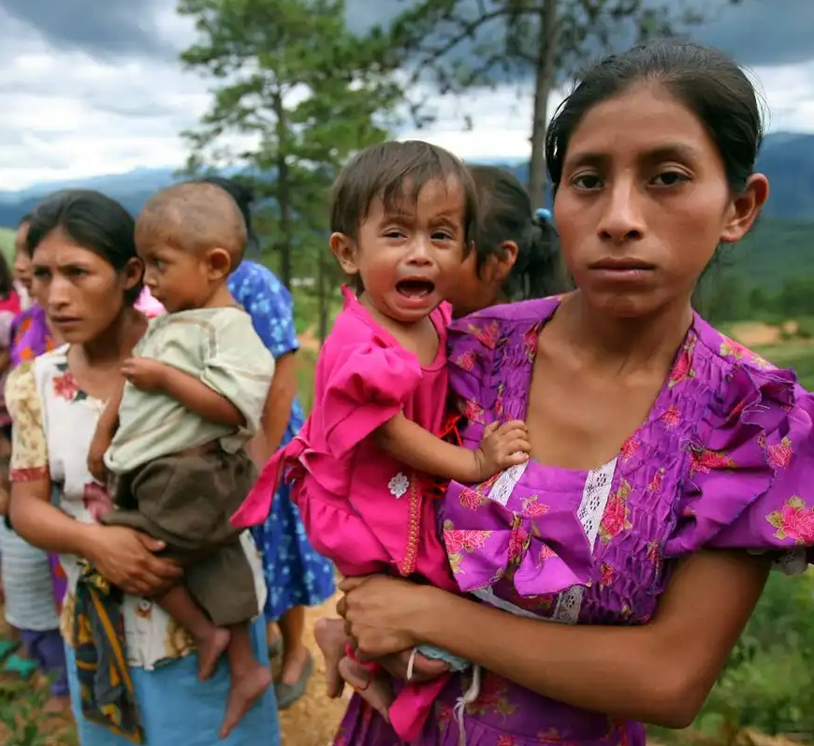
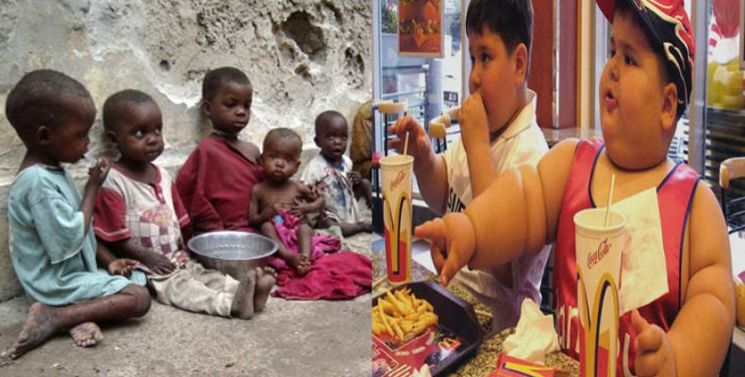

CLASIFICACIÓN DE LA POBLACIÓN / TIPO DE PREVENCIÓN
1
POBLACIÓN SANA
Prevención Universal: Está dirigida a la población en general y se lleva a cabo mediante acciones de promoción de la salud.
2
POBLACIÓN CON FACTORES DE RIESGO
Prevención Selectiva: Intervenciones para grupos de riesgo específicos para evitar, controlar o mitigar los riesgos.
3
GRUPO POBLACIONAL CON EL EVENTO Y EVENTO CRÍTICO
Prevención Indicada: Orientada a acciones de reducción de riesgos, tratamiento
y rehabilitación. Se dirige a grupos de la población con eventos /enfermedad

Slide 6
ESTRATEGIAS POBLACIÓN SANA
VISITA DOMICILIARIA
Caracterización Ficha Familiar - identificación de factores protectores y de riesgo - Canalización
INTERVENCION PROFESIONAL
Identificar y Controlar prácticas de riesgo
Evaluación del estado de salud por Médico, Enfermera, Nutrición, Psicología y Odontología.
INFORMACIÓN Y EDUCACIÓN EN SALUD
Educar al paciente y la familia sobre la identificación de riesgos, signos de peligro, apoyo al tratamiento y hábitos saludables.

Slide 7

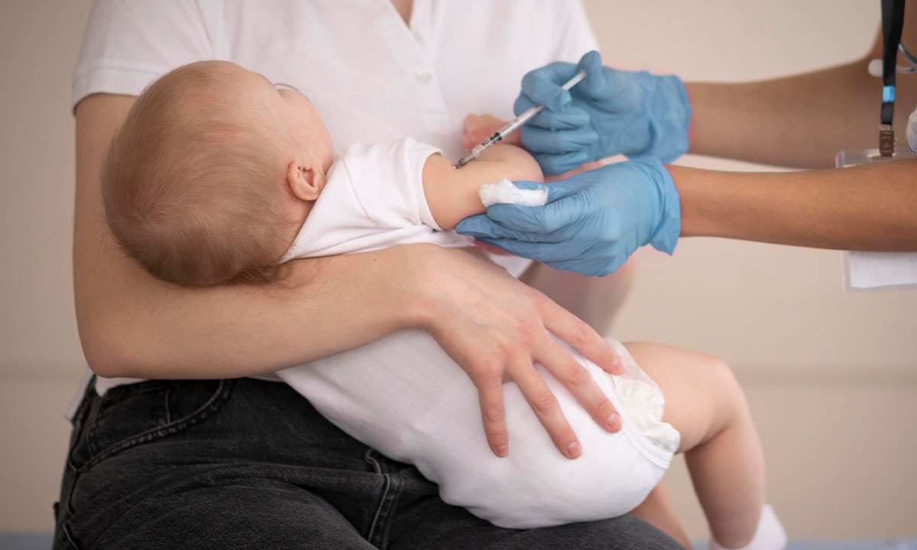
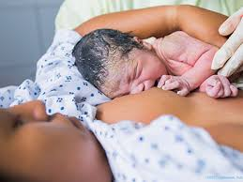
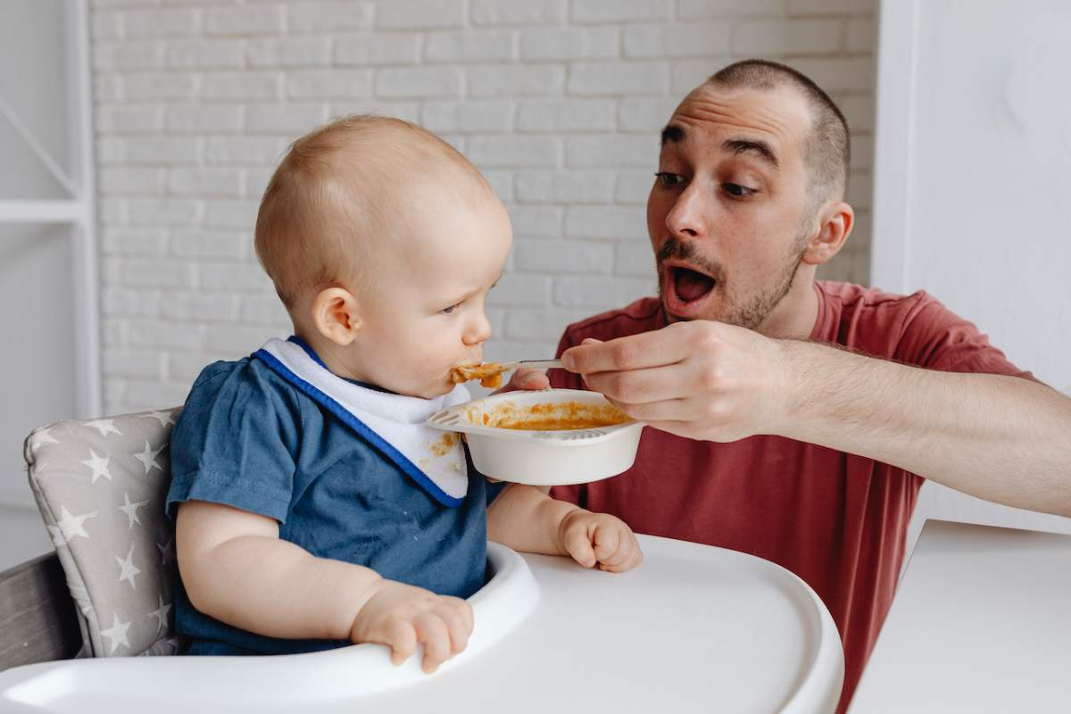




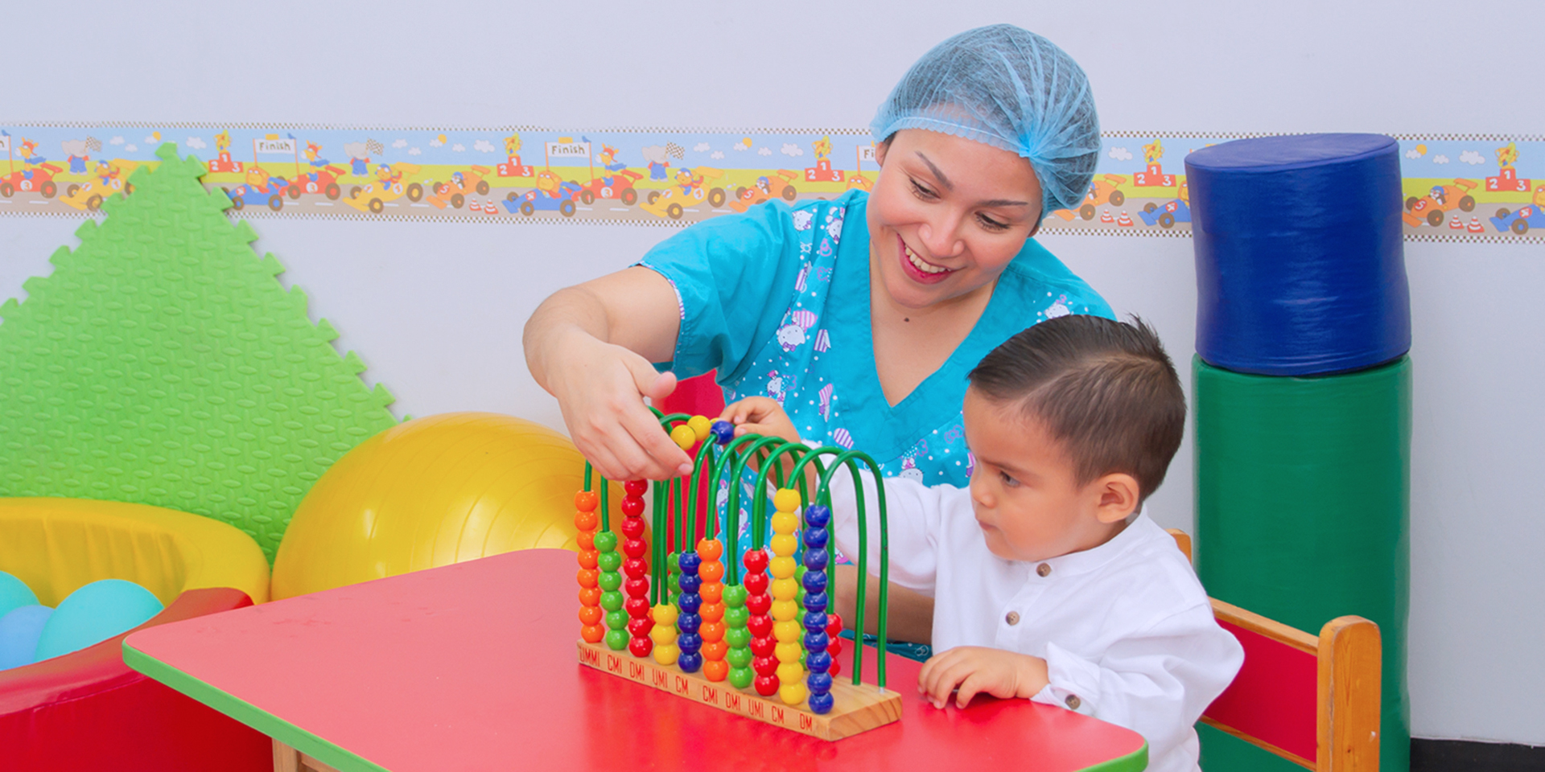

Slide 8
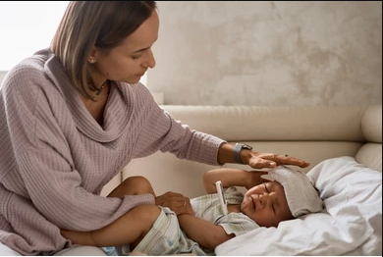
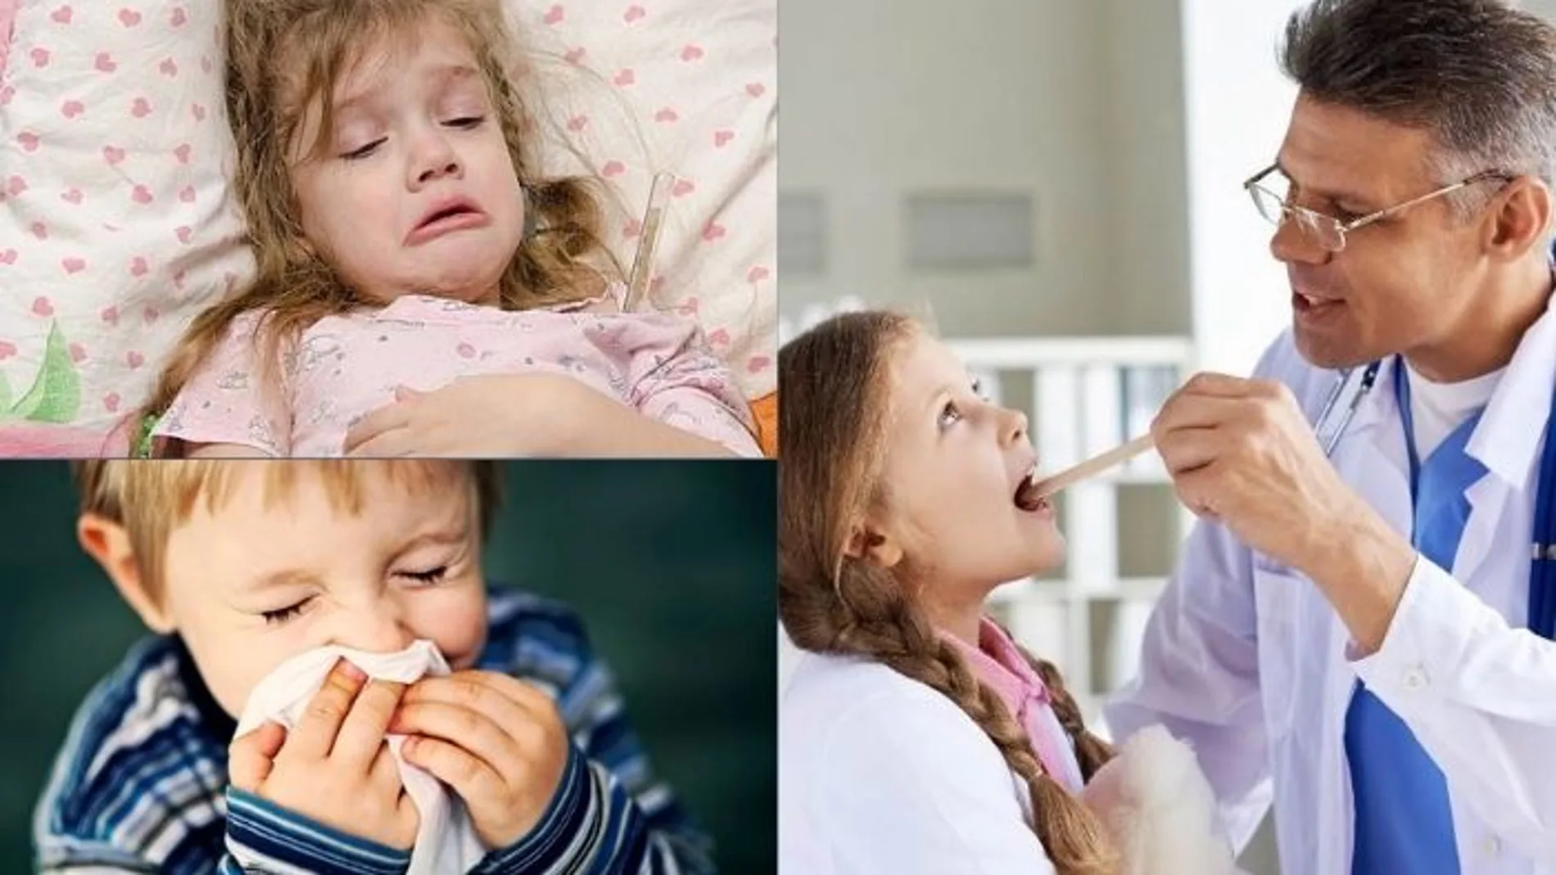
GESTIÓN DEL RIESGO Y SERVICIOS DE SALUD
IDENTIFICAR SIGNOS DE ALARMA - PELIGRO
EVALUAR Y CLASIFICAR AL NIÑO
VERIFICAR ESTADO NUTRICIONAL
CANALIZACION RUTA DE ATENCION PI - I
CUIDADO EN EL HOGAR
POBLACIÓN EVENTO
Y CRÍTICO

Slide 9

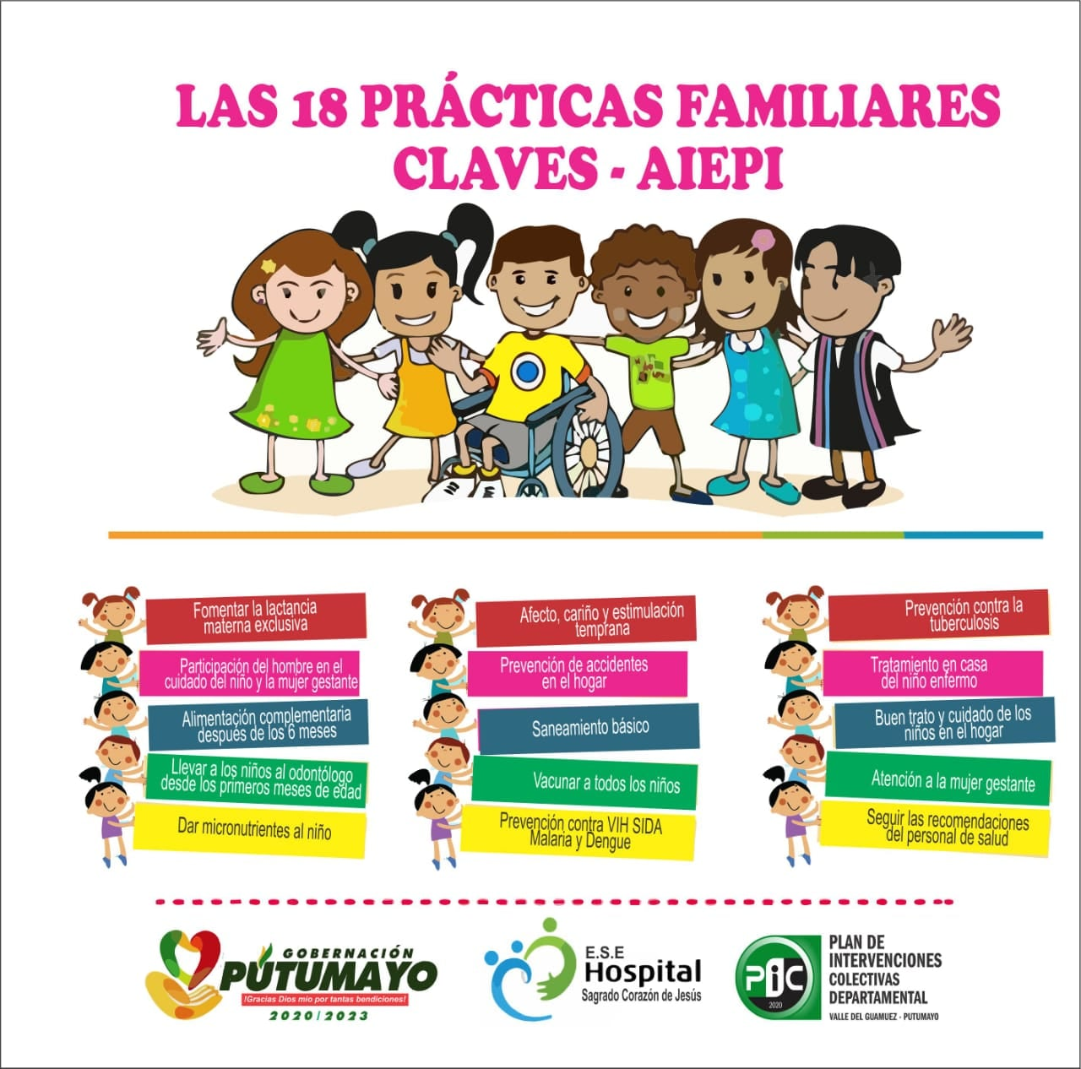


PROMOCION DE LA SALUD
PARTICIPACIÓN COMUNITARIA
Grupos de Actores AIEPI
Caracterizar, conformar y formar grupos de apoyo social y comunitario, promoviendo las 18 prácticas.
Desarrollo de Capacidades al Talento Humano
Fortalecimiento de la Estrategia AIEPI Clínico y Comunitario
Información en salud
Promover y afianzar conocimientos en las 18 prácticas de AIEPI a padres de familia, gestantes, lactantes y cuidadores de niños y niñas menores de 5 años

Slide 10

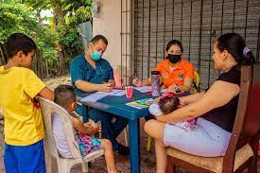
ACCIONES TRANSVERSALES Y RUTA DE ATENCIÓN
1
2
Dinamizar la Ruta
Remisión al Servicio
Remitir según hallazgos y Modelo CAPS al Equipo interdisciplinario
de la Estrategia.
Remitir al servicio de salud, según hallazgos, utilizando el formato de
remisión adecuado.
3
Monitoreo y Evaluación
Monitorear y evaluar la atención integral, efectuando seguimiento telefónico y reporte en el SI-CAPS.

Slide 11

EMPODERAMIENTO Y CUIDADO FAMILIAR
Afiliación al Sistema
Cumplimiento de Acuerdos
Promover la afiliación al sistema de salud y educar en deberes
y derechos en salud.
Plan de Cuidado
Verificar y evaluar el cumplimiento de los compromisos y acuerdos de la familia.
Establecer un plan de cuidado de acuerdo a las especificidades encontradas de forma individual, familiar comunitario.

Slide 12


